Slide 1
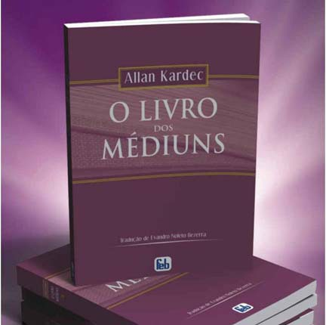
LABORATÓRIO DO MUNDO INVISÍVEL
CAPÍTULO VIII
Cleber M. Gonçalves

Slide 2
LABORATÓRIO DO MUNDO INVISÍVEL
1
VESTUÁRIO DOS ESPÍRITOS
2
FORMAÇÃO ESPONTÂNEA DE OBJETOS TANGÍVEIS
3
MODIFICAÇÃO DAS PROPRIEDADES DA MATÉRIA
4
AÇÃO MAGNÉTICA CURADORA

Slide 3
Vestuário e objetos pessoais dos Espíritos
· Como são obtidos? Qual a sua origem?
1 - Fazem parte do indivíduo
2 - Cópias etéricas análogas
3 - Produção de matéria sólida persistente (escrita direta)

Slide 4
Respostas do Espírito S. Luiz - item 128
· Aparição do Espírito de uma pessoa viva (Sr com caixa de rapé)
· Ao cheirar, não experimentava a mesma sensação do encarnado
· A caixa de rapé era uma “aparência” (representação) para que fosse notada
· O Espírito queria que a Srª ... “acreditasse na realidade de sua presença ...” tomando todas as aparências da realidade

Slide 5
Respostas do Espírito S. Luiz - item 128
· Aparição do Espírito de uma pessoa viva (Sr com caixa de rapé)
· Ao cheirar, não experimentava a mesma sensação do encarnado
· A caixa de rapé era uma “aparência” (representação) para que fosse notada
· O Espírito queria que a Srª ... “acreditasse na realidade de sua presença ...” tomando todas as aparências da realidade
· A “aparência” era “formada de um princípio material”
· Com o auxílio deste princípio material o perispírito toma a aparência de vestuários semelhantes aos que usava em vida

Slide 6
· Haverá um duplo etéreo para os objetos? Não é bem assim
· Os Espíritos têm um poder sobre os elementos dispersos na atmosfera ... “que estais longe de suspeitar”
· Pela vontade podem concentrar e dar forma a essa matéria que corresponda aos objetos materiais
· Por ato da vontade agem sobre a matéria etérea e transformam-na para modelar objetos variados e desfazê-los

Slide 7
· Haverá um duplo etéreo para os objetos? Não é bem assim
· Os Espíritos têm um poder sobre os elementos dispersos na atmosfera ... “que estais longe de suspeitar”
· Pela vontade podem concentrar e dar forma a essa matéria que corresponda aos objetos materiais
· Por ato da vontade agem sobre a matéria etérea e transformam-na para modelar objetos variados e desfazê-los
· Os Espíritos podem dar forma e mesmo propriedades (!)
○ A Srª poderia até aspirar o rapé e espirrar (!)

Slide 8
· Produzir substância salutar – “Já, muitas vezes”
· Ou mesmo uma substância venenosa? “Não lhe seria permitido”
· Até uma fruta que pudesse saciar(!) Ou seja:
· “O Espírito dispõe de instrumentos mais perfeitos do que os vossos: a vontade e a permissão de Deus”
· E este poder (faculdade) é proporcional à evolução do Espírito

Slide 9
· Produzir substância salutar – “Já, muitas vezes”
· Ou mesmo uma substância venenosa? “Não lhe seria permitido”
· Até uma fruta que pudesse saciar(!) Ou seja:
· “O Espírito dispõe de instrumentos mais perfeitos do que os vossos: a vontade e a permissão de Deus”
· E este poder (faculdade) é proporcional à evolução do Espírito
· Estes objetos poderiam tornar-se de uso permanente? Isso não se faz porque está fora das leis

Slide 10
· Ação consciente ou inconsciente – o Espírito nem sempre tem o conhecimento do modo como modela coisas
· Pode fazê-lo “instintivamente” (por automatismo) ou ...
· Conscientemente, ... “se já estiver bastante esclarecido para isso”
· Escrita direta – o Espírito extrai do elemento universal o necessário
· Por ser de utilidade e apenas sinais – é conservada

Slide 11
· Ação consciente ou inconsciente – o Espírito nem sempre tem
· Pode fazê-lo “instintivamente” (por automatismo) ou ...
· Conscientemente, ... “se já estiver bastante esclarecido para isso”
· Escrita direta – o Espírito extrai do elemento universal o necessário
· Por ser de utilidade e apenas sinais – é conservada
· Já os objetos – não – porque neles não há realmente ... “agregação de matéria como nos vossos corpos sólidos”

Slide 12
Resumo da teoria
· O Espírito atua sobre a matéria cósmica universal – MCU – para formar objetos semelhantes aos da Terra
· Pela vontade opera transformações na MCU para conferir-lhe determinadas propriedades
· Faculdade inerente à natureza dos Espíritos – até por automatismo

Slide 13
Resumo da teoria
· O Espírito atua sobre a matéria cósmica universal – MCU – para formar objetos semelhantes aos da Terra
· Pela vontade opera transformações na MCU para conferir-lhe determinadas propriedades
· Faculdade inerente à natureza dos Espíritos – até por automatismo
· Objetos de existência temporária – que são feitos e desfeitos – têm aparência da realidade por serem visíveis ou tangíveis
· Dos objetos – ocorre, pois, formação e não criação

Slide 14
Resumo da teoria
· Todos os corpos materiais se originam da matéria elementar e suas transformações geram as diversas propriedades das substâncias
· Uma substância salutar, modificando-se, pode tornar-se tóxica
· A simples alteração da agregação molecular muda propriedades, fenômeno este, conhecido na Química como Isomeria

Slide 15
Resumo da teoria
· Todos os corpos materiais se originam da matéria elementar e suas transformações geram as diversas propriedades das substâncias
· Uma substância salutar, modificando-se, pode tornar-se tóxica
· A simples alteração da agregação molecular muda propriedades, fenômeno este, conhecido na Química como Isomeria
· Assim, o fluido magnético seria capaz de alterar as propriedades da água e de outros fluidos do organismo
· Donde o efeito curativo de ação magnética dirigida

Slide 16
Isomeria e Isômeros
· Grego : iso – igual / meros – partes
· Isômeros – compostos com mesma fórmula molecular e propriedades diferentes, por terem fórmulas estruturais diferentes
· Duas substâncias –
C₂H₆O
mesma fórmula:
a - líquido incolor que ferve a 78,5ºC
b - gas incolor que se liquefaz a (-) 23,6ºC
(Química. Ricardo Feltre - vol. 3 - cap. 5 - 3ª ed. - Ed. Moderna - 1990)

Slide 17
Isomeria e Isômeros
· Grego: iso – igual / meros – partes
· Isômeros – compostos com mesma fórmula molecular e propriedades diferentes, por terem fórmulas estruturais diferentes
mesma fórmula:
· Duas substâncias –
C₂H₆O
a - líquido incolor que ferve a 78,5ºC
b - gas incolor que se liquefaz a (-) 23,6ºC
· a – é um álcool:
CH₃ - CH₂ - OH
· b – é um éter:
CH₃ - O - CH₃
(Química. Ricardo Feltre - vol. 3 - cap. 5 - 3ª ed. - Ed. Moderna - 1990)

Slide 18
Isomeria e Isômeros
· Isômeros – compostos com mesma fórmula molecular e propriedades diferentes, por terem fórmulas estruturais diferentes
mesma fórmula:
· Duas substâncias –
C₂H₆O
a - líquido incolor que ferve a 78,5ºC
b - gas incolor que se liquefaz a (-) 23,6ºC
· a – é um álcool:
CH₃ - CH₂ - OH
· b – é um éter:
CH₃ - O - CH₃
· Isomeria espacial:
H
H
H
Cl
C
C
C
C
Cl
Cl
Cl
H
CIS
TRANS
(Química. Ricardo Feltre - vol. 3 - cap. 5 - 3ª ed. - Ed. Moderna - 1990)

Slide 19
Laboratório do Mundo Invisível
Nosso Lar – cap. 22 – A.L.
D. Laura esclarece André Luiz
· “... em Nosso Lar, a produção de vestuário e alimentação elementares pertence a todos em comum”
· “Cada habitante de Nosso Lar recebe provisões de pão e roupa no que se refere ao estritamente necessário”
· “O ocioso vestirá, sem dúvida; mas o operário dedicado vestirá o que melhor lhe pareça, compreendeu?”

Slide 20
Laboratório do Mundo Invisível
Nosso Lar – cap. 26 – A.L.
Tobias fala a André
· Artefatos diversos -
 “Temos aqui as grandes fábricas de Nosso Lar. A preparação de sucos, de tecidos e artefatos em geral dá trabalho a mais de 100.000 criaturas (!) que se regeneram e se iluminam ao mesmo tempo”

Slide 21
Apresentação dos desencarnados aos médiuns
E2Mundos – 2ª parte – cap. V
· O aspecto assumido pelas entidades ... “pode variar infinitamente”
· Geralmente os Espíritos se apresentam na forma atual
· Espíritos superiores – apresentação mais proveitosa

Slide 22
Apresentação dos desencarnados aos médiuns
E2Mundos – 2ª parte – cap. V
· O aspecto assumido pelas entidades ... “pode variar infinitamente”
· Geralmente os Espíritos se apresentam na forma atual
· Espíritos superiores – apresentação mais proveitosa
· Considerar que os Espíritos (mesmo inferiores) podem exteriorizar fluidos plasticizantes com que plasmam as imagens que desejam expressar para as percepções do médium
· Há ... “roupagem confeccionada com esmero e carinho por mãos hábeis e nobres da esfera extrafísica”
(A. L.)

Slide 23
Tratamento do perispírito
· Caso Zélia e Ernesto (2º marido) - Pneumonia grave - André Luiz apela para Narcisa - Tratamento ao perispírito com fluidos vegetais.
(Nosso Lar – cap. 49-50)
· Caso Poliana e Sabino - “alarmante arritmia cardíaca” - Risco de desencarnação da mãe. Prece de Silas e cinco espíritos amigos atenderam. Trataram o corpo espiritual com fluidos de plantas e “energias imponderáveis da Natureza”
(Ação e Reação – cap. 13)

Slide 24
A Natureza no mundo espiritual
cinemaemcena.com.br

Slide 25
Laboratório em reuniões mediúnicas – Arquitetos Espirituais
· Atuam eficientes em reuniões mediúnicas equilibradas, manipulando a matéria mental necessária à formação de quadros educativos
· Centro mental definido no ambiente – convergem os pensamentos dos trabalhadores
(Instruções Psicofônicas. Efigênio S. Vitor – FCX – cap. 44 – FEB - 1955)

Slide 26
Laboratório em reuniões mediúnicas – Arquitetos Espirituais
· Atuam eficientes em reuniões mediúnicas equilibradas, manipulando a matéria mental necessária à formação de quadros educativos
· Centro mental definido no ambiente – convergem os pensamentos dos trabalhadores
· É vasto laboratório de plasma sutilíssimo de que se servem os arquitetos para a criação de formas-pensamento:
 “entidades, paisagens, telas e coisas semi-inteligentes”
(Instruções Psicofônicas. Efigênio S. Vitor – FCX – cap. 44 – FEB - 1955)

Slide 27
Laboratório em reuniões mediúnicas – Arquitetos Espirituais
· Atuam eficientes em reuniões mediúnicas equilibradas, manipulando a matéria mental necessária à formação de quadros educativos
· Centro mental definido no ambiente – convergem os pensamentos dos trabalhadores
· É vasto laboratório de plasma sutilíssimo de que se servem os arquitetos para a criação de formas-pensamento:
 “entidades, paisagens, telas e coisas semi-inteligentes”
· Espíritos sofredores – importante o concurso de imagens vivas elaboradas de acordo com o pretérito e as reminiscências dos comunicantes consultados pelos arquitetos
(Instruções Psicofônicas. Efigênio S. Vitor – FCX – cap. 44 – FEB - 1955)

Slide 28
Arquitetos Espirituais - no horário dos trabalhos
· “Jardins, templos, fontes, hospitais, escolas, oficinas, lares e quadros outros” para que os Espíritos sintam-se tornando à realidade pregressa
· Melhor sensibilizados pela palavra – interferência eficaz e proveitosa
· “Delitos, dificuldades e tragédias” pode ser devidamente revividos
· “Espelhos ectoplásmicos” – sintonia entre o necessitado e o esclarecedor
(Amanhecer de uma nova era. MPM/ Divaldo - cap 9 - Ed. Leal - 2012)

Slide 29
Arquitetos Espirituais - no horário dos trabalhos
· “Jardins, templos, fontes, hospitais, escolas, oficinas, lares e quadros outros” para que os Espíritos sintam-se tornando à realidade pregressa
· Melhor sensibilizados pela palavra – interferência eficaz e proveitosa
· “Delitos, dificuldades e tragédias” pode ser devidamente revividos
· “Espelhos ectoplásmicos” – sintonia entre o necessitado e o esclarecedor
· Melhor material dos nossos pensamentos, palavras, atitudes, concepções
· Cuidado no preparo – oração converte-nos em “canais de socorro divino”
(Amanhecer de uma nova era. MPM/ Divaldo - cap 9 - Ed. Leal - 2012)

Slide 30
Arquitetos Espirituais - no horário dos trabalhos
· “Jardins, templos, fontes, hospitais, escolas, oficinas, lares e quadros outros” para que os Espíritos sintam-se tornando à realidade pregressa
· Melhor sensibilizados pela palavra – interferência eficaz e proveitosa
· “Delitos, dificuldades e tragédias” pode ser devidamente revividos
· “Espelhos ectoplásmicos” – sintonia entre o necessitado e o esclarecedor
· Melhor material dos nossos pensamentos, palavras, atitudes, concepções
· Cuidado no preparo – oração converte-nos em “canais de socorro divino”
· Trabalhadores encarnados e desencarnados – que haja ... “muita tranquilidade, carinho, compreensão e amor” para que a colaboração dos arquitetos encontre em nós base segura para seus serviços”
(Amanhecer de uma nova era. MPM/ Divaldo - cap 9 - Ed. Leal - 2012)

Slide 31
Falange dos Espíritos Construtores apelo de Bezerra de Menezes
· Cerco de enorme grupo de Espíritos cruéis – Centro Espírita
· “Necessitamos reforçar nossas defesas” – pedir a Jesus a presença da falange dos Espíritos Construtores
· “... Vimos descer uma luz poderosa que tomou todo o ambiente e dentro dela alguns espíritos em trajes medievais de grande beleza” – “especialistas em edificações e defesas”
(Amanhecer de uma nova era. MPM/ Divaldo - cap 9 - Ed. Leal - 2012)

Slide 32
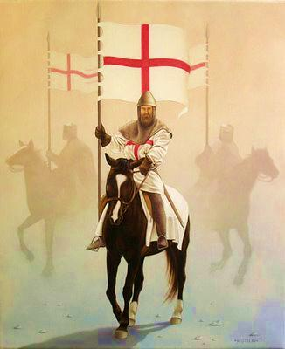
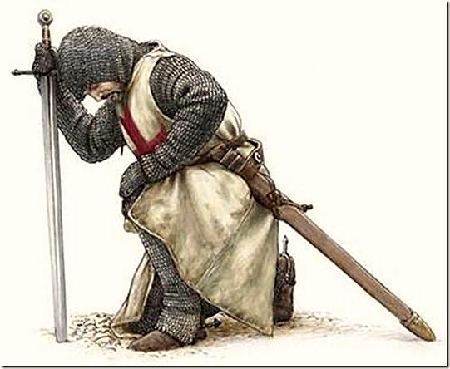
Cavaleiros Templários
www.equitando.com
www.crastulo.it

Slide 33
Falange dos Espíritos Construtores apelo de Bezerra de Menezes
· Cerco de enorme grupo de Espíritos cruéis – Centro Espírita
· “Necessitamos reforçar nossas defesas” – pedir a Jesus a presença da falange dos Espíritos Construtores
· “... Vimos descer uma luz poderosa que tomou todo o ambiente e dentro dela alguns espíritos em trajes medievais de grande beleza” – “especialistas em edificações e defesas”
· Grupo de “mentalizadores hábeis em edificações”, assessorados por engenheiros modernos, especializados em construções de nossas esferas
(Amanhecer de uma nova era. MPM/ Divaldo - cap 9 - Ed. Leal - 2012)

Slide 34
Falange dos Espíritos Construtores
· Chefe do grupo informa ... “que alguns são servidores da antiga Ordem dos Cavaleiros Templários que ainda se dedicam ao auxílio dos que sofrem ...”
Concentração mental segura – surgir do fluido cósmico o material que ...
Grupo 1
... aplicavam na edificação com grande espaço quadrangular
Grupo 2
(Amanhecer de uma nova era. MPM/ Divaldo - cap 9 - Ed. Leal - 2012)

Slide 35
Falange dos Espíritos Construtores
· Chefe do grupo informa ... “que alguns são servidores da antiga Ordem dos Cavaleiros Templários que ainda se dedicam ao auxílio dos que sofrem ...”
· Grupo 1 – Concentração mental segura – surgir do fluido cósmico o material que ...
· Grupo 2 – ... aplicavam na edificação com grande espaço quadrangular
· Enquanto ... “vozes siderais cantavam comovente melodia de exaltação ao Senhor da Vida” (!)
· Levantava-se a edificação que fazia recordar as torres de vigia dos castelos medievais
(Amanhecer de uma nova era. MPM/ Divaldo - cap 9 - Ed. Leal - 2012)

Slide 36
Falange dos Espíritos Construtores
· Chefe do grupo informa ... “que alguns são servidores da antiga Ordem dos Cavaleiros Templários que ainda se dedicam ao auxílio dos que sofrem ...”
· Grupo 1 – Concentração mental segura – surgir do fluido cósmico o material que ...
· Grupo 2 – ... aplicavam na edificação com grande espaço quadrangular
· Enquanto ... “vozes siderais cantavam comovente melodia de exaltação ao Senhor da Vida” (!)
· Levantava-se a edificação que fazia recordar as torres de vigia dos castelos medievais
· Em menos de uma hora (!) – obra mais alta que o edifício material – com canhões magnéticos – choques desagradáveis
(Amanhecer de uma nova era. MPM/ Divaldo - cap 9 - Ed. Leal - 2012)

Slide 37
Falange dos Espíritos Construtores
· Chefe do grupo informa ... “que alguns são servidores da antiga Ordem dos Cavaleiros Templários que ainda se dedicam ao auxílio dos que sofrem ...”
· Grupo 1 – Concentração mental segura – surgir do fluido cósmico o material que ...
· Grupo 2 – ... aplicavam na edificação com grande espaço quadrangular
· Enquanto ... “vozes siderais cantavam comovente melodia de exaltação ao Senhor da Vida” (!)
· Levantava-se a edificação que fazia recordar as torres de vigia dos castelos medievais
· Em menos de uma hora (!) – obra mais alta que o edifício material – com canhões magnéticos – choques desagradáveis
· Estavam preparados para o enfrentamento (!)
(Amanhecer de uma nova era - cap 9)

Slide 38
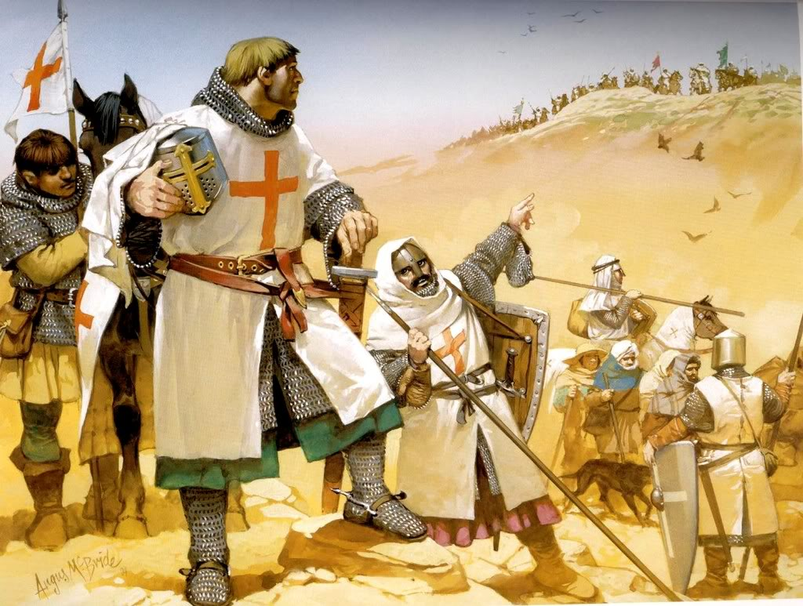
Cavaleiros Templários - Cruzadas
fansdelmadrid.com

Slide 39
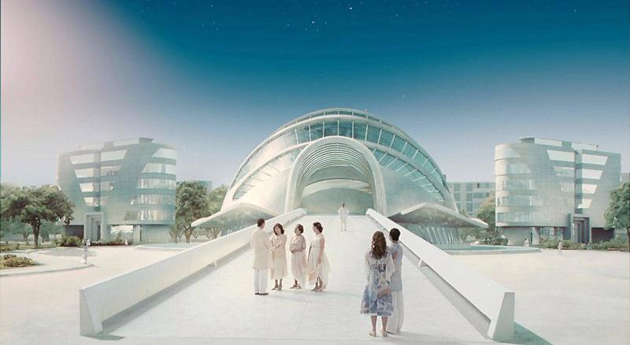
Construções no Mundo Espiritual
luzvital.blogspot.com

Slide 40
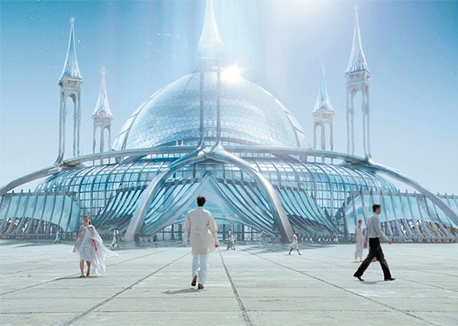
Construções no Mundo Espiritual
luzvital.blogspot.com

Slide 41
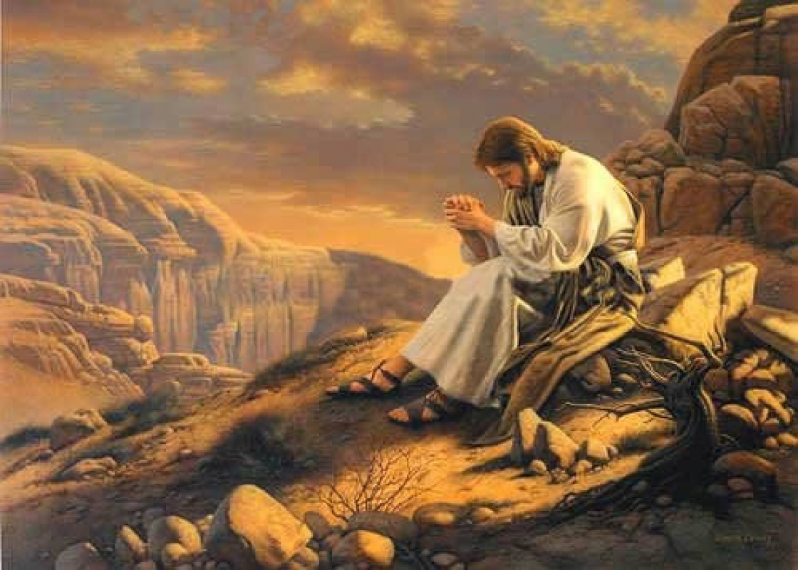
“Simplesmente, o Espírito dispõe de instrumentos mais perfeitos do que os vossos: a vontade e a permissão de Deus!”
SÃO LUIZ

